Slide 1

Творческий проект «monisit»
Студенты группы 8В12:
Казенков Иван, Самохвалов Алексей, Береговенко Артем, Гынгазов Евгений
22.06.23

Slide 2
Цель и задачи
Цель: Создать систему, позволяющую с помощью генерации и считывания QR-кодов отмечать студентов и преподавателей.
Задачи на семестр:
Спроектировать схему базы данных;
Реализовать вывод расписания;
Реализовать отображения факта посещения занятия.

Slide 3
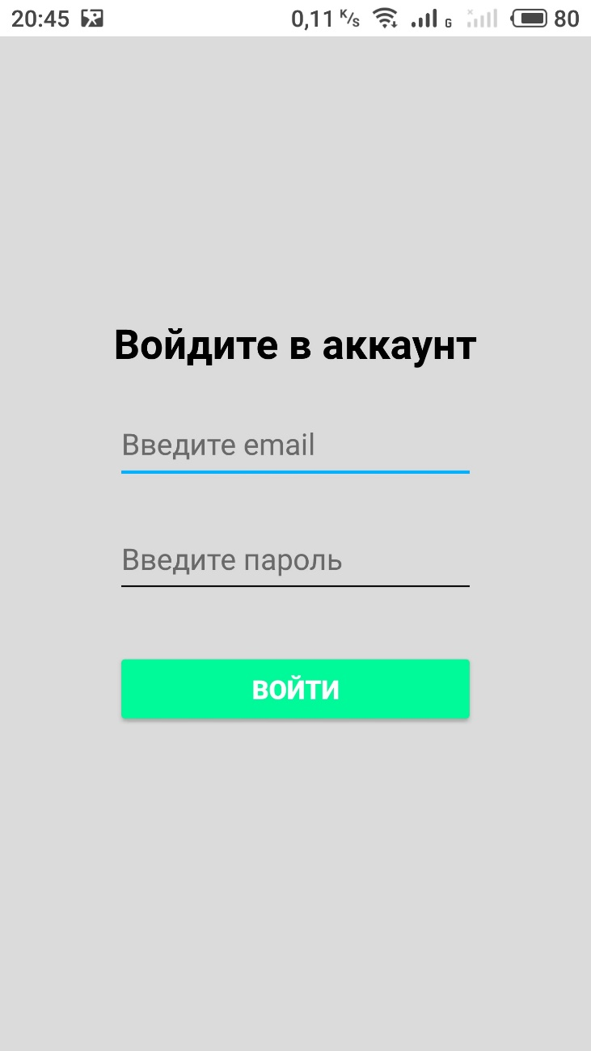
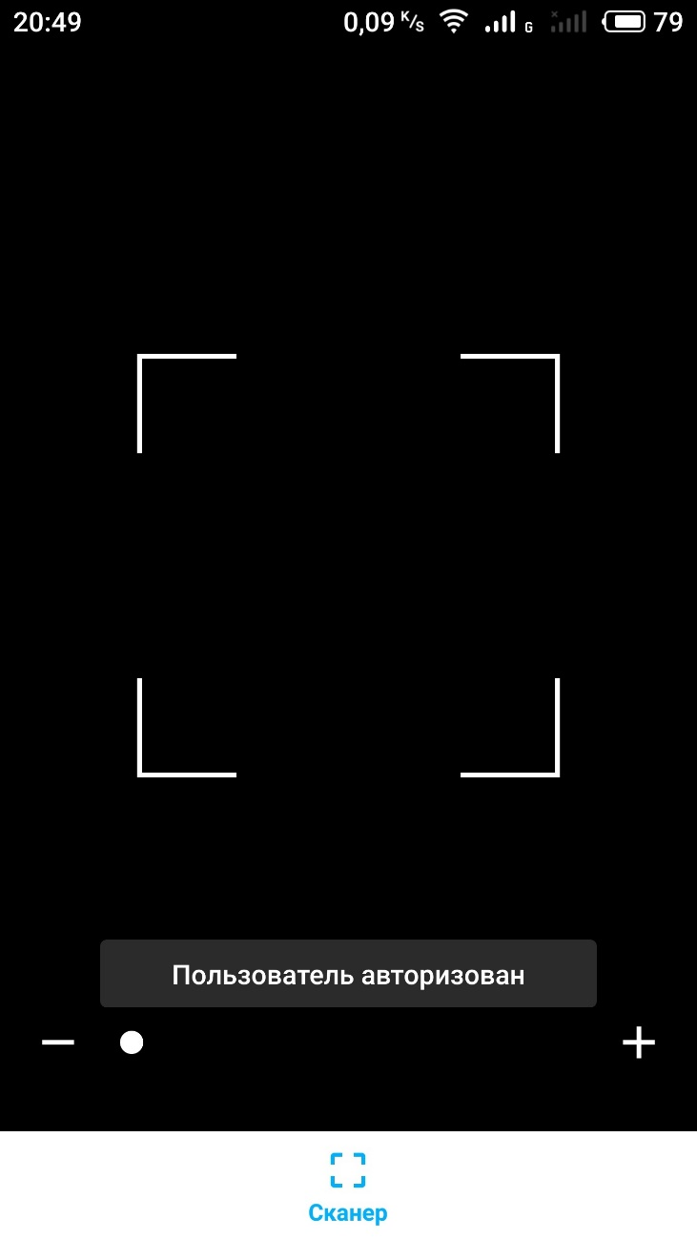
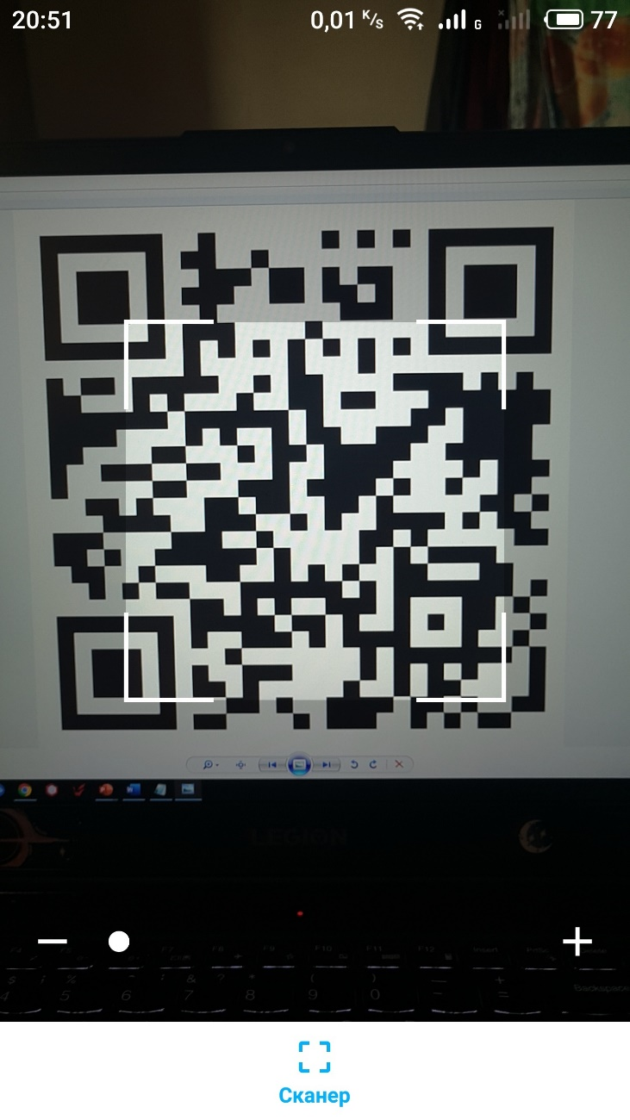
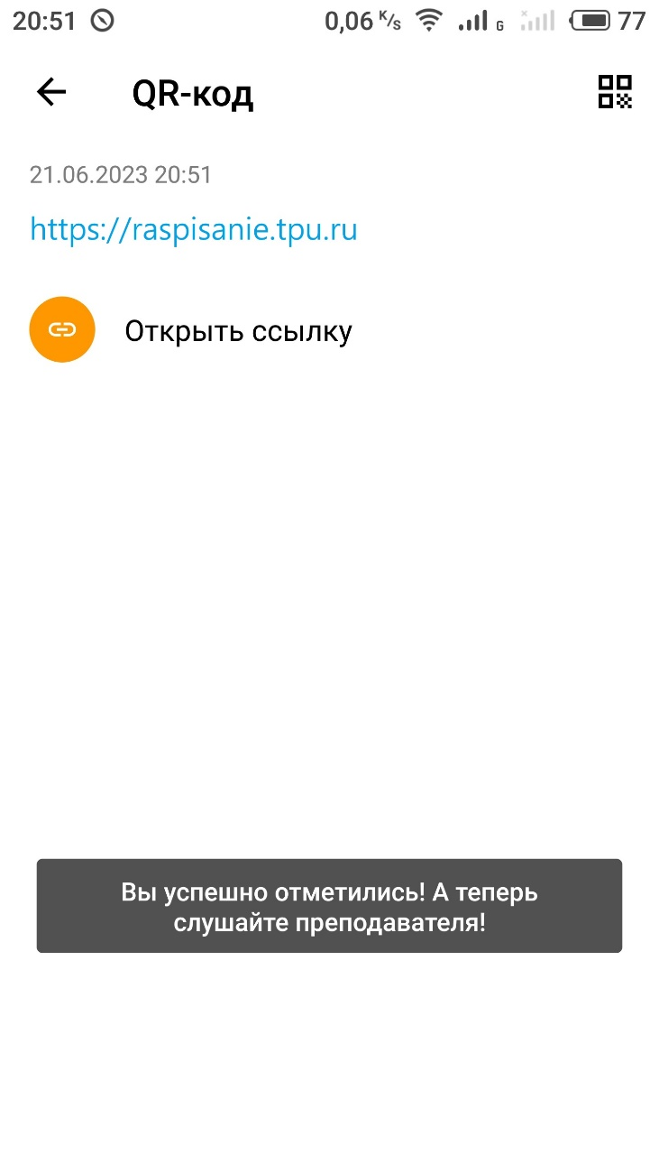
Прототип приложения

Slide 4
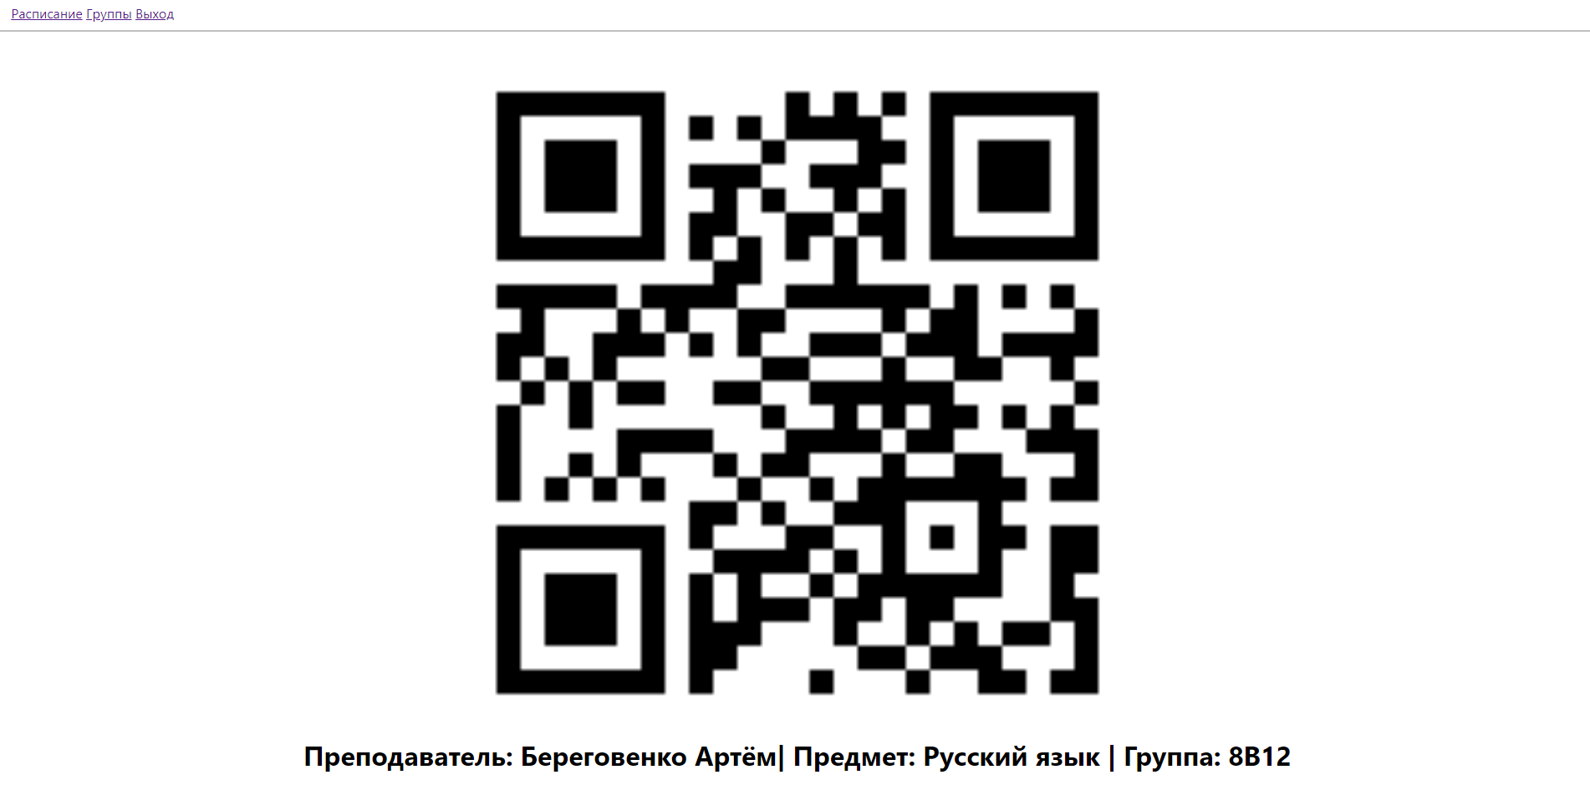
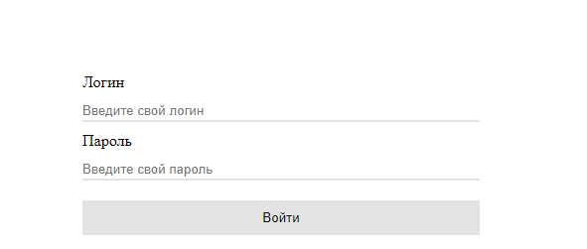
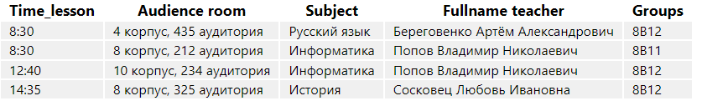
Прототип Сайта

Slide 5
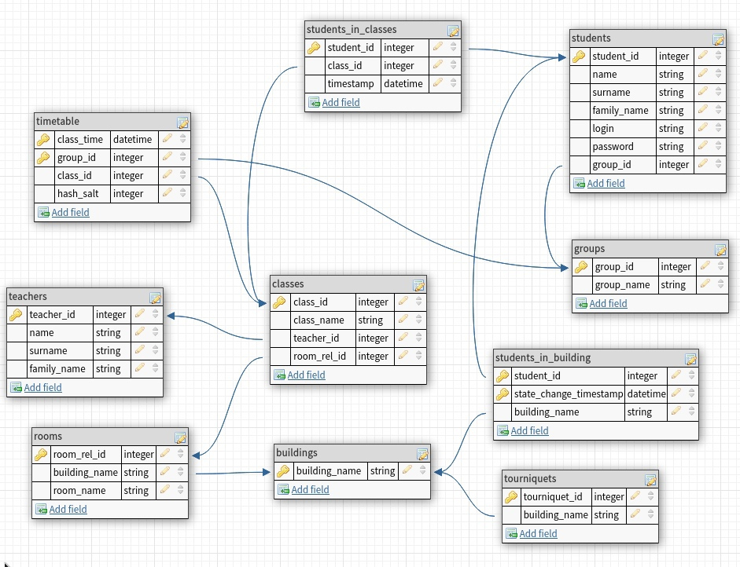
Схема баз данных
CREATE TABLE teachers ( --teacher_id integer primary key asc autoincrement, teacher_id integer primary key, name text, surname text, family_name text, constraint teachers_initials_unique unique (name, surname, family_name));

Slide 6
Заключение
За текущий семестр была спроектирована база данных, реализован вывод расписания а также сайт для генерации qr кодов с формой входа для преподавателей, приложение для сканирования qr кодов и формой входа для студентов.
Задачи на следующий семестр:
Интеграция приложения с базой данных;
Установка связи между приложением и веб-сайтом;
Реализация систем уведомлений, которая будет информировать студентов, преподавателей и администраторов о непосещенных занятиях или пропусках.

Slide 7
Творческий проект «monisit»
Казенков Иван, Самохвалов Алексей, Береговенко Артем, Гынгазов Евгений
8В12
16.01.23

